Slide 1
들리나요

Slide 2
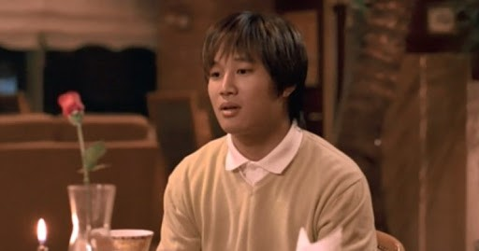
조규성
(술마시면 철학가, ?)
우리 팀장,,, 규성이는요. 연락이 잘 되는 팀원을 좋아해요. 잘 하지는 못 해도 열심히 하고 적극적인 팀원을 정말 좋아해요. 가끔 시간약속을 어기면 화를 낼 수도 있지만 진심은 아니에요. 술 마시는 거 좋아하는데 과하게 마시는 경우가 많으니 주의해주세요. 그리고 가끔 뜬금없이 철학 얘기 하는데 이해해주세요. 전공이라 그래요. 그래도 함께 재밌게 잘 해봐요.

Slide 3

노우현
(역마살끼인 사람, 27)
거주지 : 진평동
취미 : 드라이브, DIY
상태 : 금연 시도 중, 역마살 보유중

Slide 4
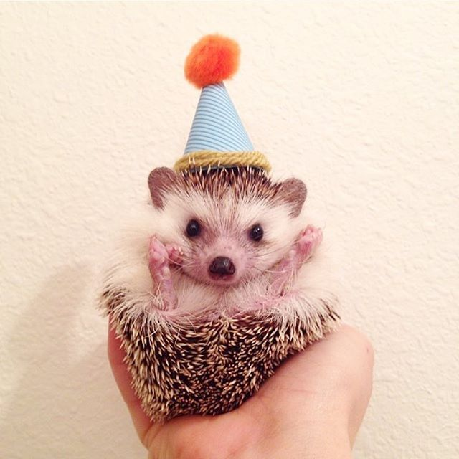
정승희
(대구미(대구+구미)사람, 25)
전공 : 산업경영공학 전공
취미 : 수탉공포게임 시청, 스도쿠, 음주가무(?)
역할 : 분위기메이커(70%), Front-end(28%), 비주얼담당(?)
각오 : 민폐끼치지 말고, 재미있게 하즈아!

Slide 5
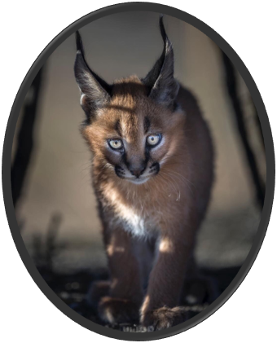
박인영
(디버깅 장인, 25)
취미 : 보드게임 (요즘은 코로나 때문에 잘 못해요 ㅠ),
블로그 포스팅 (프로젝트, 알고리즘 풀이 등 포트폴리오 목적)
특기 : 그래픽 디자인 (아동복 디자이너[그래픽 파트]로 근무 했어요)
프로젝트에서? : 테스트 담당. (각종 에러 및 결함 찾기 잘해요)

Slide 6
